Slide 1
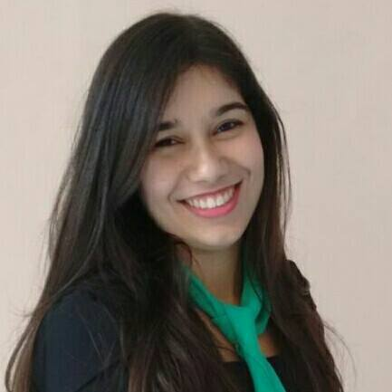






Elisabete Martins de Franca
Mestre em Ciências da Saúde pela Universidade Federal do Amazonas (2020), especialista em Saúde Pública com ênfase em Nutrição pelo Centro Universitário do Norte (2016) e graduação em Nutrição pelo Centro Universitário do Norte (2014). Atualmente Agente PNAE responsável técnico do Centro Colaborador em Alimentação e Nutrição Escolar- UFAM. Tem experiência na área de Nutrição, com ênfase em Saúde pública e Alimentação escolar.
CV: http://lattes.cnpq.br/4128271200937639

